Slide 1
«Предметно- пространственная развивающая среда старшей группы»
Развивающая предметно-пространственная среда –это часть образовательно - воспитывающей среды, представленная специально организованным пространством, материалами, оборудованием и инвентарем. Созданная для развития ребенка дошкольного возраста в соответствии с особенностями каждого возрастного этапа, охраны и укрепления здоровья и учета индивидуальных особенностей дошкольника.

Slide 2
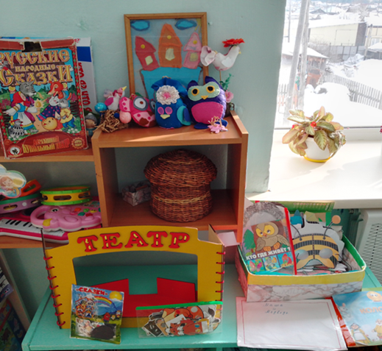
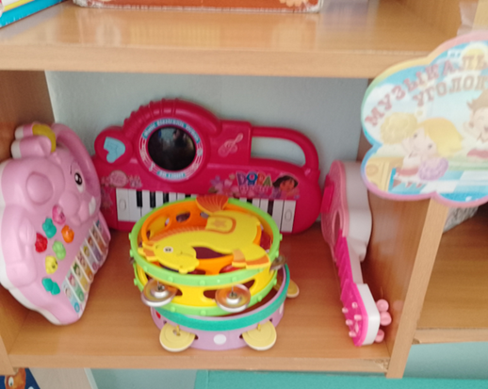
Центр двигательной активности
Центр двигательной активности оформлен с целью укрепления здоровья детей дошкольного возраста и всестороннего физического развития, а также совершенствования функций организма, повышения активности. В центре расположены: мячи разного размера, обручи, скакалки, цветные ленты, мешочки с крупой, кольцебросы, кегли.
Организация центра музыки и театра воспитывает устойчивый интерес к музыкальной и театрально- игровой деятельности, помогает пополнять и развивать музыкально-слуховые представления, поддерживает желание детей выступать перед детьми, родителями, сотрудниками детского сада.
Данный центр оснащен разными видами театра (пальчиковый, бибабо, настольный), атрибутами для обыгрывания этюдов; масками; костюмами, музыкальными инструментами.

Slide 3
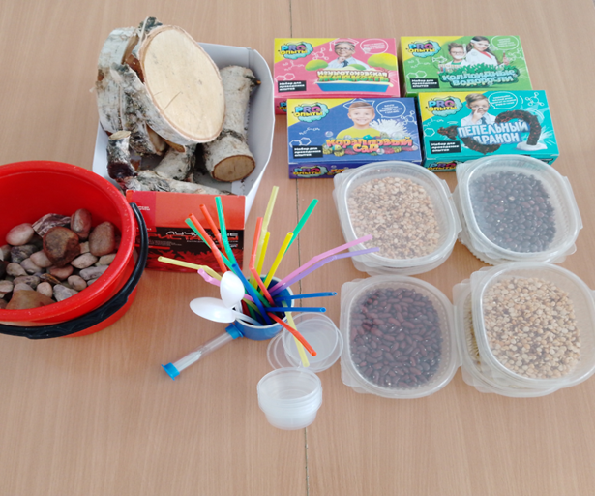
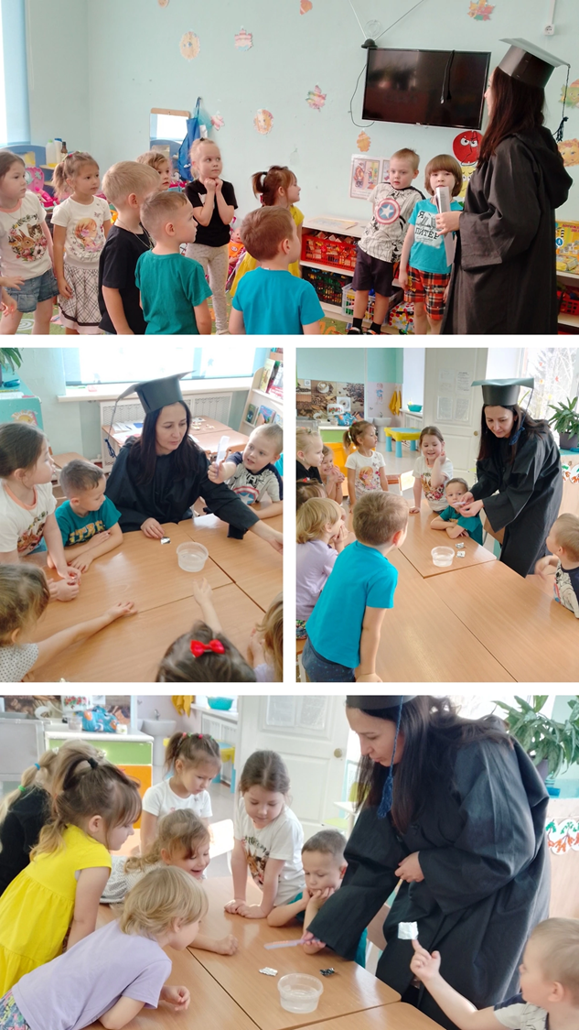
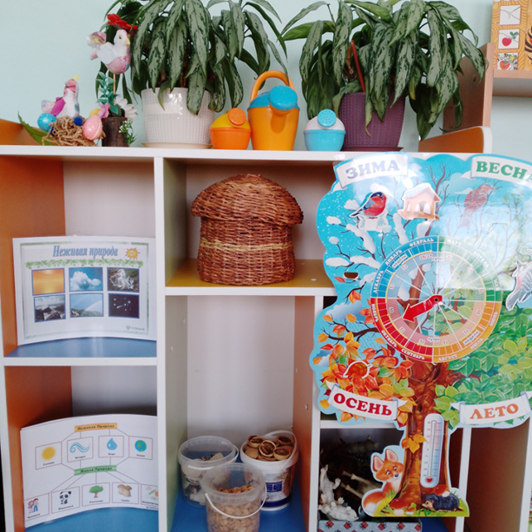
Центр экспериментирования и природы
Центр экспериментирования помогает в развитии логики, творчества ребенка, позволяет наглядно показать связь между живым и не живым в природе. Центр природы оснащен комнатными растениями, оборудованием для ухода за ними: фартуки, лейки, опрыскиватель, тряпочки. Оформлены модели: календарь природы, дни недели. Также представлены книги-энциклопедии о животных; объемные фигуры диких и домашних животных,насекомых. В центре экспериментирования расположено оборудование и материалы для проведения опытов. Есть коллекция камней, ракушек, орехов, гербарий; баночки с разными крупами; песочные часы.

Slide 4
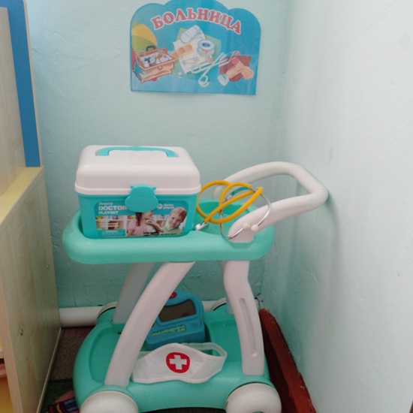
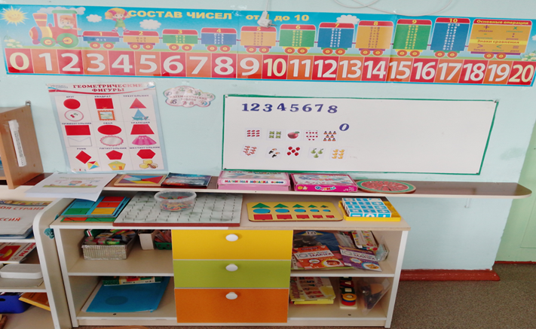
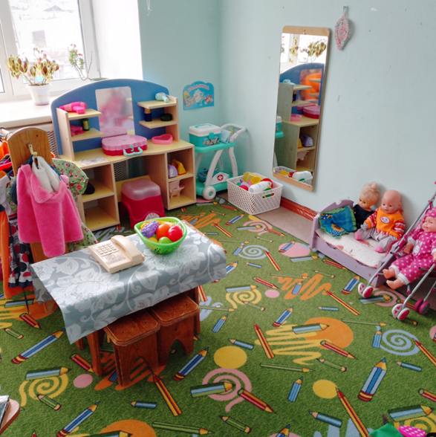
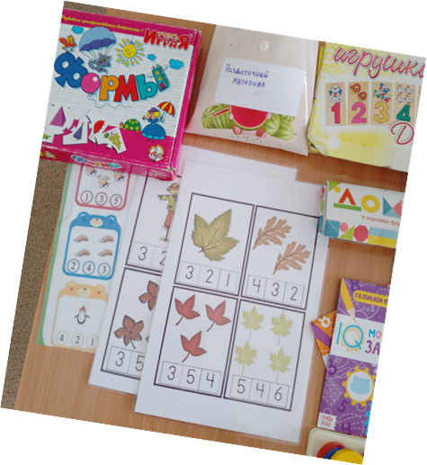
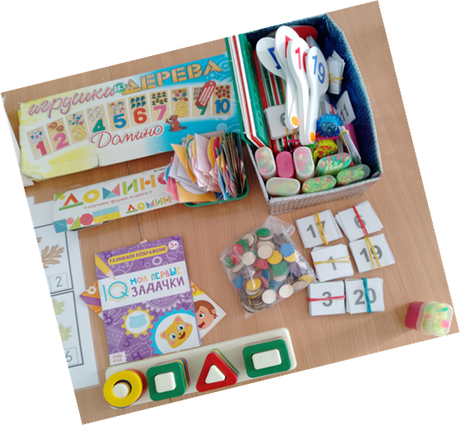
Центр сюжетно – ролевой игры
Уголок математики
Центр сюжетно-ролевых игр позволяет создать условия для творческой деятельности детей, развития фантазии, формирования игровых умений, реализации игровых замыслов, воспитания дружеских взаимоотношений между детьми. Центр оснащен с учетом возрастных особенностей детей и гендерной принадлежности. В данном центре дети могут попробовать себя в роли парикмахера, продавца, врача, шофера, механика.

Slide 5
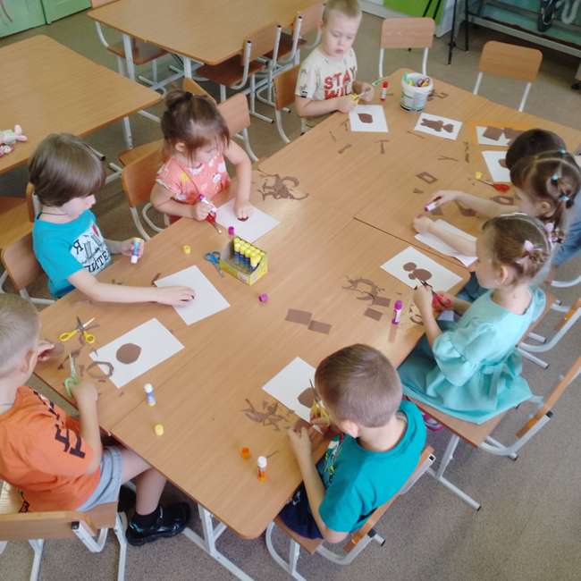
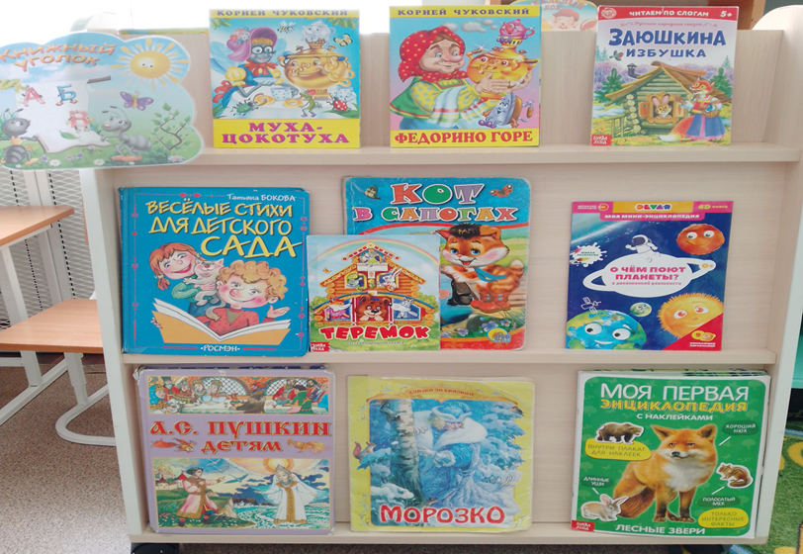
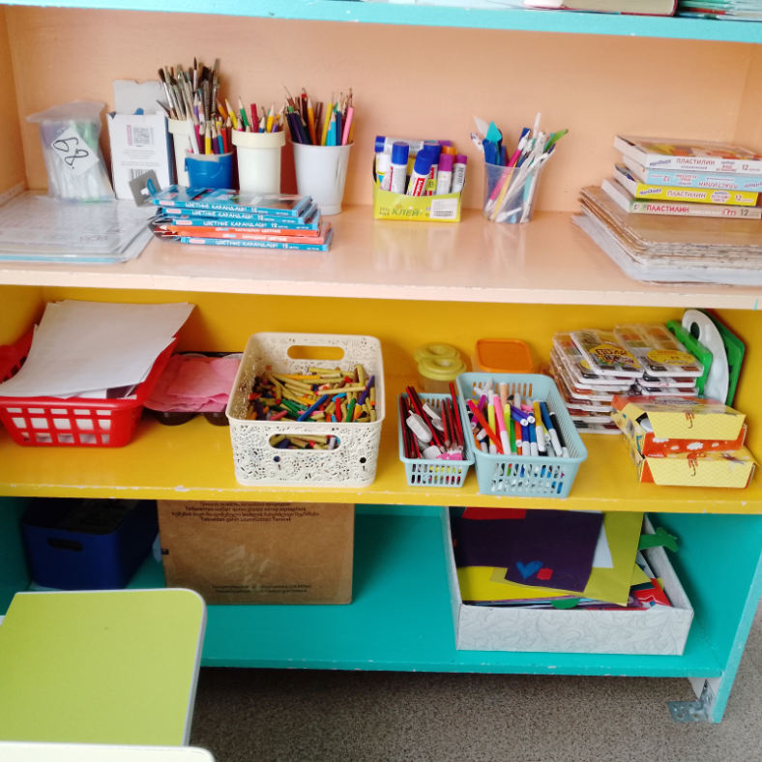
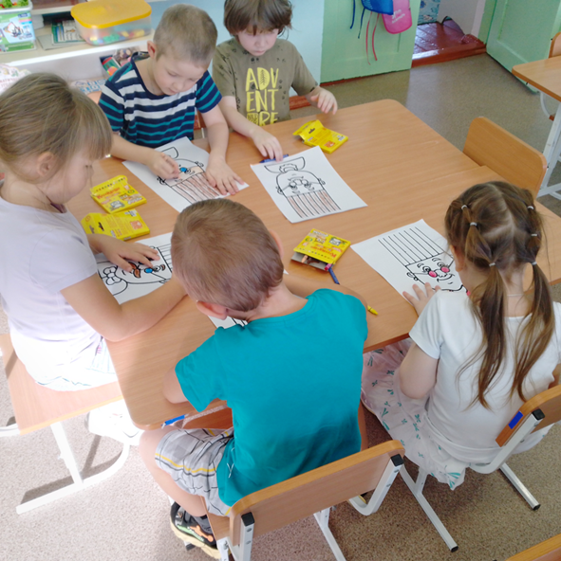
Центр творчества
Центр книги
Детское художественное творчество нужно, прежде всего, самому ребенку для развития его воображения, эмоционально-эстетической сферы, чувств. Данный центр оснащен материалами, трафаретами, штампами, бросовым и природным материалом, иллюстрациями. Дети имеют возможность проявить свою фантазию, самостоятельность при выборе инструментов и материалов для творческой деятельности.
Детям предоставляется возможность выбрать книгу по интересам, посмотреть иллюстрации или почитать любимую книгу, познакомиться с произведениям устного народного творчества, авторскими произведениями.

Slide 6
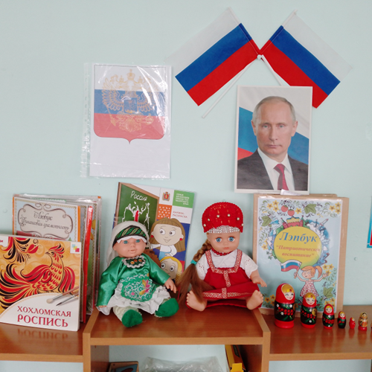
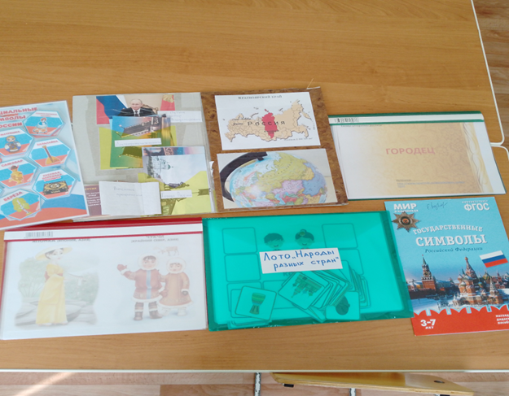
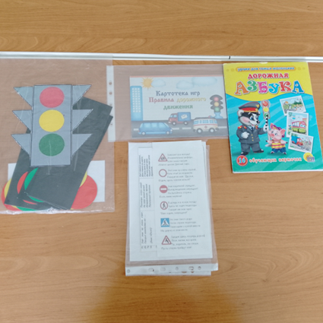
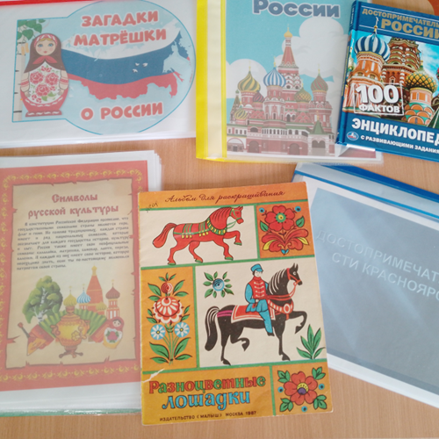
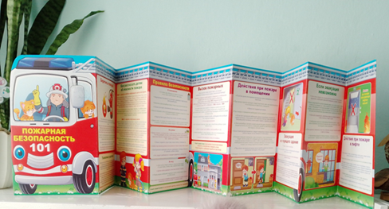
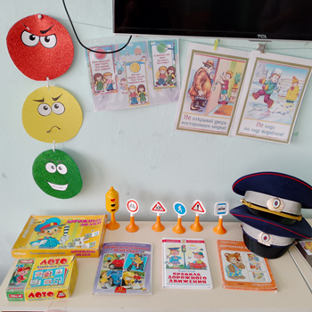
Центр патриотического воспитания
Центр безопасности
Оформление данного центра направлено на ознакомление детей с историей родного края , села, с государственными символами страны, с русскими народными промыслами. Центр способствует развитию у детей любви к Родине, к её традициям и достижениям. Детям предоставляется возможность рассмотреть символику страны, родного края, ближе познакомиться с достопримечательностями родного края, села, страны.
Центр предназначен для формирования основ безопасного поведения на улице и дома, формирования и систематизации представлений о правилах безопасного поведения. В группе есть дорожные знаки, светофоры, парковка, машины, наглядно- методическое пособие «Дорожные знаки», настольные и дидактические игры.
Дети могут познакомиться с правилами дорожного движения и пожарной безопасности; обыграть различные ситуации.

